Slide 1

Jak počítač ukládá text
Kódování textu v počítači
IKT 106
ASCII
Kódová stránka
Unicode
UTF-8

Slide 2
ASCII – základní kódování znaků
ASCII (American Standard Code for Information Interchange) je tabulka, která přiřazuje znakům číselné kódy.
vznikla v roce 1963
původně používá 7 bitů
obsahuje 128 kódů – od 0 do 127
zahrnuje písmena anglické abecedy, číslice, interpunkční znaménka a řídicí znaky
neobsahuje české znaky, například č, ř, š, ž
ASCII kódy v původním sedmibitovém zápisu a pozdějším osmibitovém zápisu
K rozšíření ASCII na osm bitů nedošlo jednorázově a neprovedl je jediný autor. Přesnější je říci, že vedle původního ASCII postupně vznikala různá osmibitová kódování.
ASCII zůstalo sedmibitové – obsahuje 128 kódů (0–127).
S rozšířením osmibitových počítačů začali výrobci používat osmý bit pro dalších 128 znaků.
Každý výrobce mohl horní polovinu tabulky (128–255) využít jinak.
Výrazně se rozšířila například kódová stránka IBM 437, vytvořená společností IBM pro první IBM PC v roce 1981.
Mezinárodní osmibitová kódování později sjednotila řada norem ISO 8859, vydávaná od roku 1987 organizací ISO.
Znak | Dekadický kód | Binární kód 7 bit | Binární kód 8 bit | Hexadecimální kód
B | 66 | 1000010 | 0100 0010 | 42
a | 97 | 1100001 | 0110 0001 | 61
0 | 48 | 0110000 | 0011 0000 | 30
1 | 48 | 011 0001 | 0011 0001 | 31
A | 65 | 1000001 | 0100 0001 | 41
H | 72 | 1001000 | 0100 1000 | 48
O | 79 | 1001111 | 0100 1111 | 4F
J | 74 | 1001010 | 0100 1010 | 4A

Slide 3
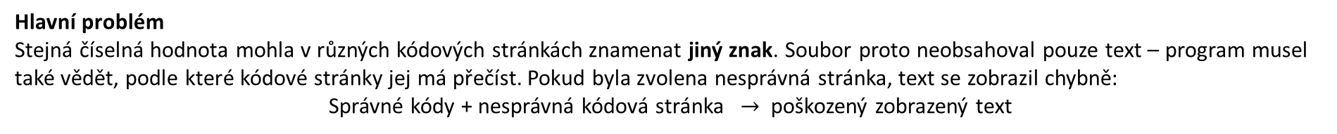
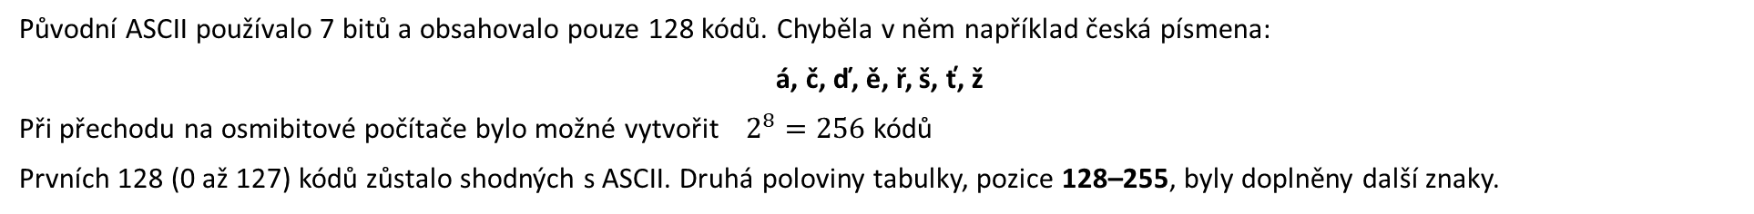
Původní ASCII používalo 7 bitů a obsahovalo pouze 128 kódů. Chyběla v něm například česká písmena:
á, č, ď, ě, ř, š, ť, ž
Při přechodu na osmibitové počítače bylo možné vytvořit$2^{8}=256$kódů
Prvních 128 (0 až 127) kódů zůstalo shodných s ASCII. Druhá poloviny tabulky, pozice 128–255, byly doplněny další znaky.
0–127 | zpravidla původní znaky ASCII
128–255 | národní znaky a další symboly
Kódová stránka
Kódová stránka je tabulka, která přiřazuje číselným hodnotám znaky určitého jazyka nebo skupiny jazyků.
Různé jazyky potřebovaly jiné znaky, a proto vzniklo mnoho kódových stránek.
Kódové stránky používané pro češtinu
Kódová stránka | Použití
CP 852 | čeština v systému DOS
Windows-1250 | čeština ve Windows
ISO 8859-2 | středoevropské jazyky, zejména Unix a internet
Hlavní problém
Stejná číselná hodnota mohla v různých kódových stránkách znamenat jiný znak. Soubor proto neobsahoval pouze text – program musel také vědět, podle které kódové stránky jej má přečíst. Pokud byla zvolena nesprávná stránka, text se zobrazil chybně:
Správné kódy + nesprávná kódová stránka $→$ poškozený zobrazený text
Při otevření textu pomocí nesprávné kódové stránky se místo správných znaků mohlo zobrazit například:
Příliš žluťoučký kůň → PříliĹˇ ĹľluĹĄouÄŤkĂ˝ kĹŻĹ

Slide 4
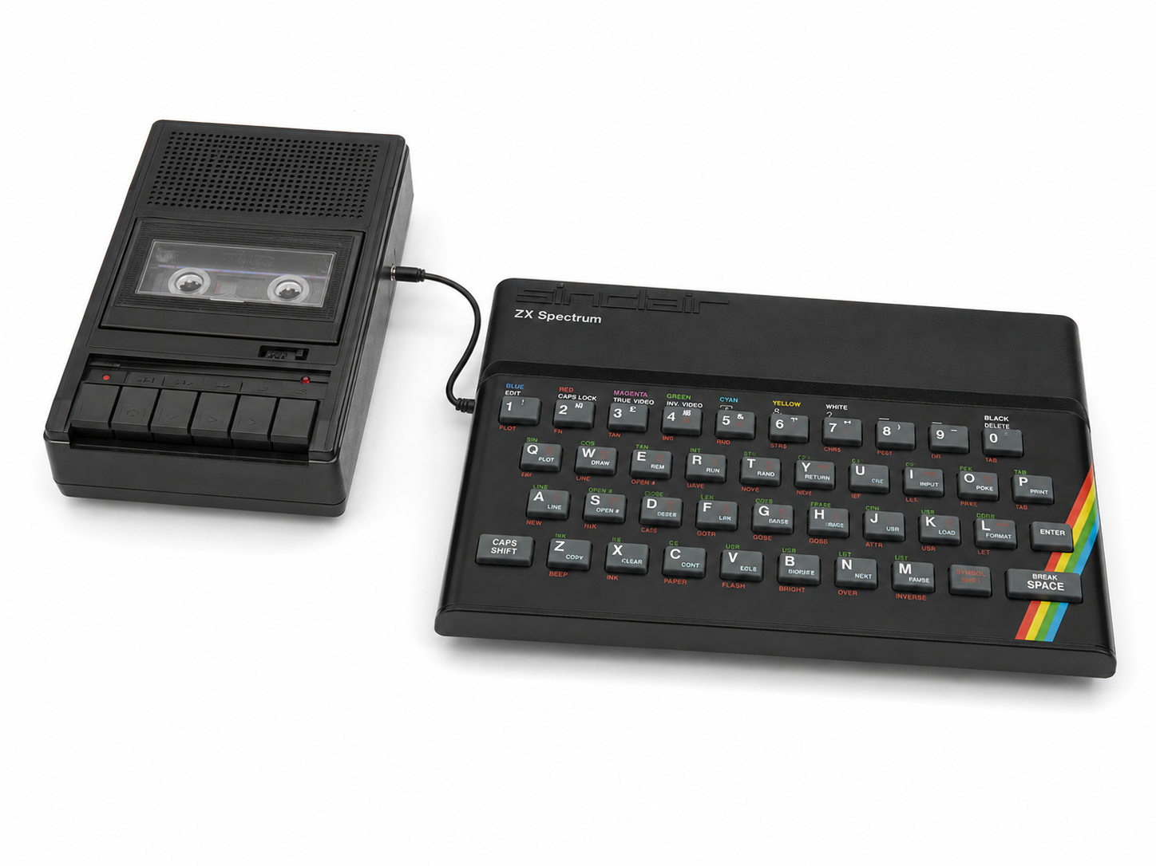
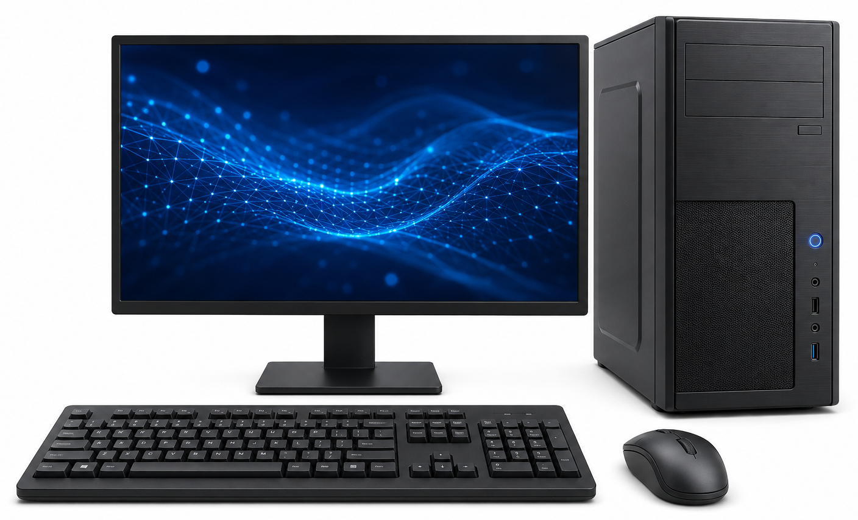
Unicode a UTF - 8
Osmibitový počítač Zx – Spectrum K tomuto počítači byl připojen analogový televizor jako zobrazovací jednotka
Kódové stránky umožnily zapisovat národní znaky, ale nebyly navzájem kompatibilní. Unicode je nahradil jednotným systémem pro všechny jazyky.
Unicode vytvořil jednotnou společnou tabulku, ve které má každý znak vlastní jednoznačný kódový bod bez ohledu na jazyk nebo operační systém.
Kódový bod je jedinečné číslo, které Unicode přiřazuje určitému znaku nebo symbolu.
Zapisuje se ve tvaru: U+XXXX
kde U+ označuje Unicode a následující číslice jsou zapsány hexadecimálně.
Rok 1982
Znak | Název | Kódový bod
A | velké písmeno A | U+0041
1 | číslice jedna | U+0031
č | malé písmeno č | U+010D
€ | znak eura | U+20AC
😊 | usmívající se obličej | U+1F60A
Rok 2026
Oficiální podoba tabulky Unicode je zveřejněna v databázi Unicode Character Database, kterou spravuje organizace Unicode Consortium a je dostupná na webu unicode.org.
V počítači se používají její části na několika místech: operační systém, programy obsahují informace o znacích a jejich zpracování, fonty obsahují grafické podoby znaků – glyfy, textové soubory obsahují znaky zakódované například pomocí UTF-8.

Slide 5
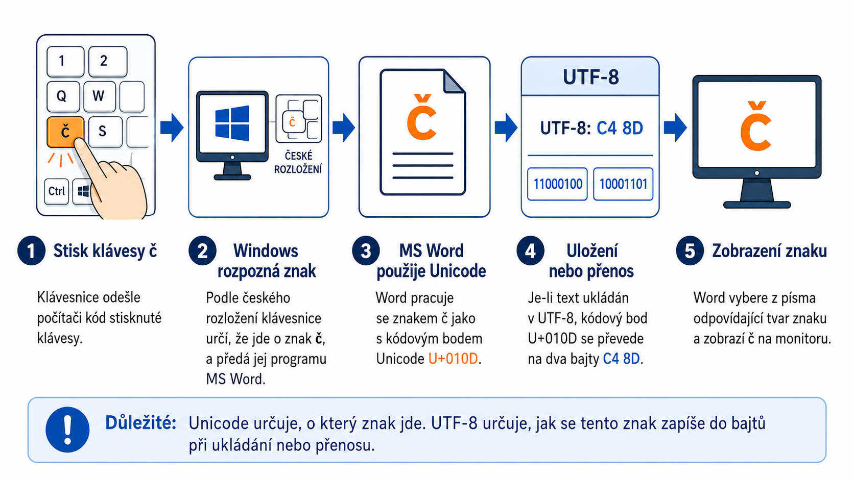
UTF‑8 – kódování znaků Unicode
UTF‑8 je způsob, jak se kódové body Unicode převádějí na bajty, které může počítač uložit nebo přenést.
UTF‑8 tedy není nezbytný k samotnému zobrazení znaku ve Wordu; uplatní se, pokud se text ukládá nebo přenáší právě v tomto kódování.

Slide 6
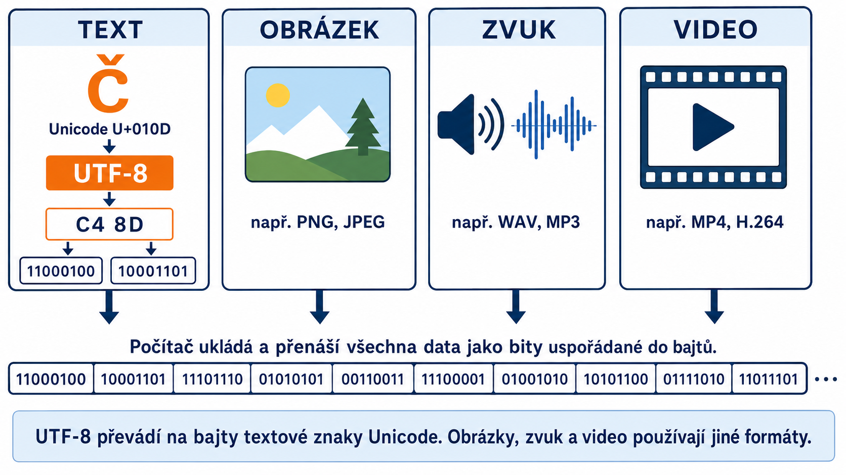
UTF‑8 se používá pouze pro textové znaky, nikoli pro obrázky.
Počítač skutečně ukládá a přenáší všechna data jako posloupnost bitů, prakticky uspořádaných do bajtů. Proto musí existovat pravidlo, jak převést konkrétní informaci na bajty:
textové znaky – například UTF‑8,
obrázky – například JPEG, PNG,
zvuk – například MP3, WAV,
video – například H.264.
Počítač ukládá a přenáší data jako posloupnost bitů uspořádaných do bajtů. UTF‑8 stanovuje, jak se do těchto bajtů zakódují textové znaky Unicode.
Počítač neumí uložit ani přenést samotný znak „č“. Proto jej musí převést na bajty. UTF‑8 určuje, že znak „č“ se zapíše dvěma bajty C4 8D.
Je nutné dodat, že UTF‑8 není jedinou možností. Znaky Unicode lze převádět na bajty také pomocí UTF‑16 nebo UTF‑32.

Slide 7
UTF – 8, UTF – 16 a UTF - 32
UTF‑8, UTF‑16 a UTF‑32 jsou různé způsoby, jak převést kódové body Unicode na bajty. Všechny dokážou zakódovat stejné znaky Unicode, liší se však počtem bajtů a způsobem zápisu.
Kódování | Počet bajtů na znak* | Hlavní vlastnost
UTF‑8 | 1–4 bajty | Úsporné pro latinku, kompatibilní s ASCII
UTF‑16 | 2 nebo 4 bajty | Většina běžných znaků se zapíše 2 bajty
UTF‑32 | vždy 4 bajty | Každý kódový bod má stejně dlouhý zápis
* Přesněji jde o počet bajtů na jeden kódový bod, nikoli vždy na celý uživatelsky vnímaný znak.
Příklady
Znak | Unicode | UTF‑8 | UTF‑16 | UTF‑32
A | U+0041 | 41 – 1 B | 0041 – 2 B | 00000041 – 4 B
č | U+010D | C4 8D – 2 B | 010D – 2 B | 0000010D – 4 B
€ | U+20AC | E2 82 AC – 3 B | 20AC – 2 B | 000020AC – 4 B
😊 | U+1F60A | F0 9F 98 8A – 4 B | D83D DE0A – 4 B | 0001F60A – 4 B
Jednoduché srovnání
UTF‑8 je dnes nejrozšířenější na webu, v textových souborech a při přenosu dat.
UTF‑16 používají některé operační systémy a programová prostředí, například části systému Windows.
UTF‑32 má jednoduchou strukturu, ale zabírá více paměti, proto se pro ukládání a přenos používá méně často.

Slide 8
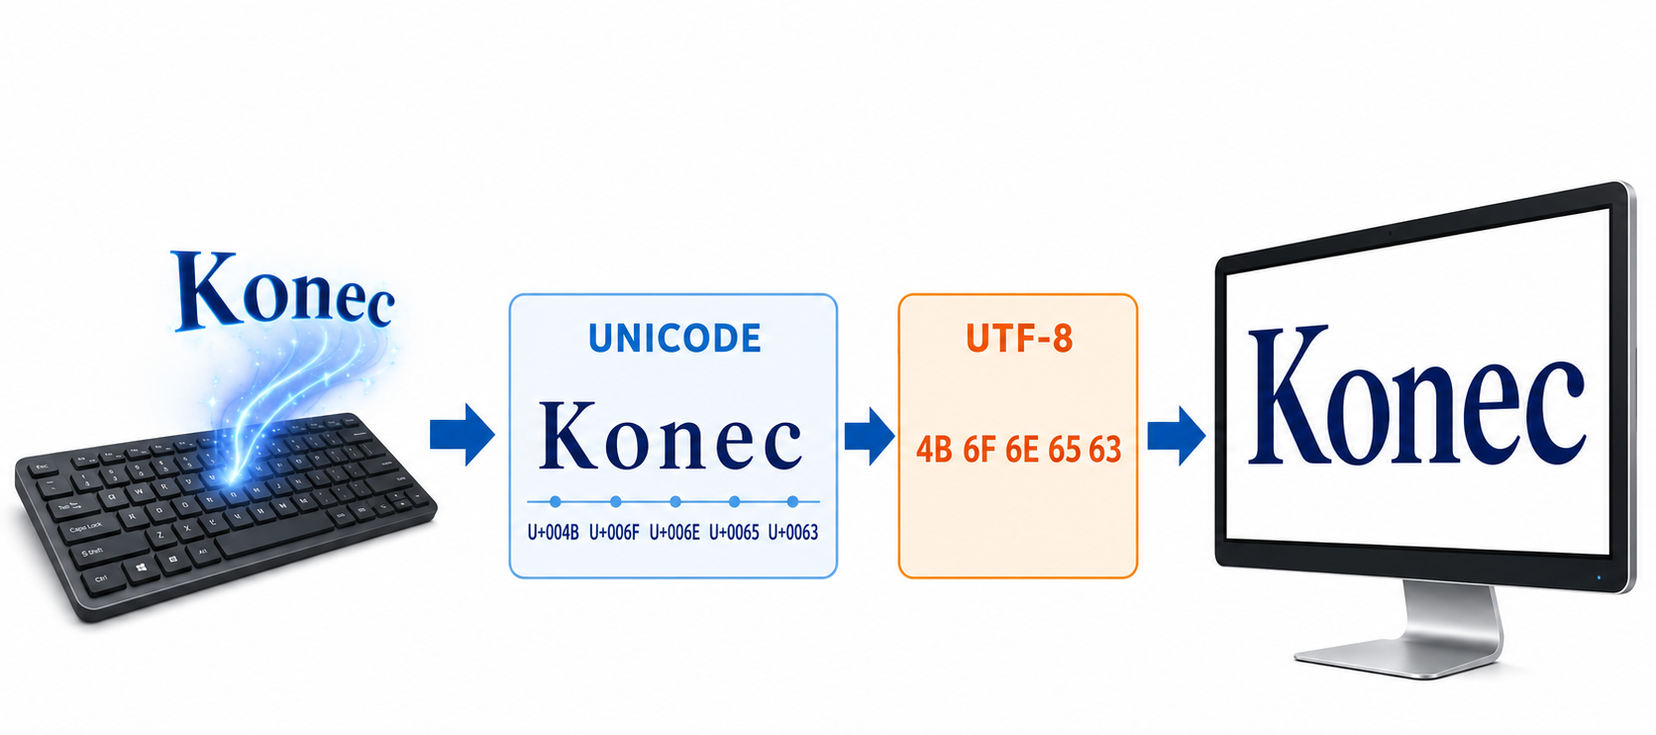
© Ing. Karel Sixl

